Slide 1
课程: RFID实验课
时间:周四5-8
周五1-4、5-8

Slide 2
OverView

Slide 3
目录
课程内容
课程考核
开发环境介绍

Slide 4
目录
课程内容
课程考核
开发环境介绍

Slide 5
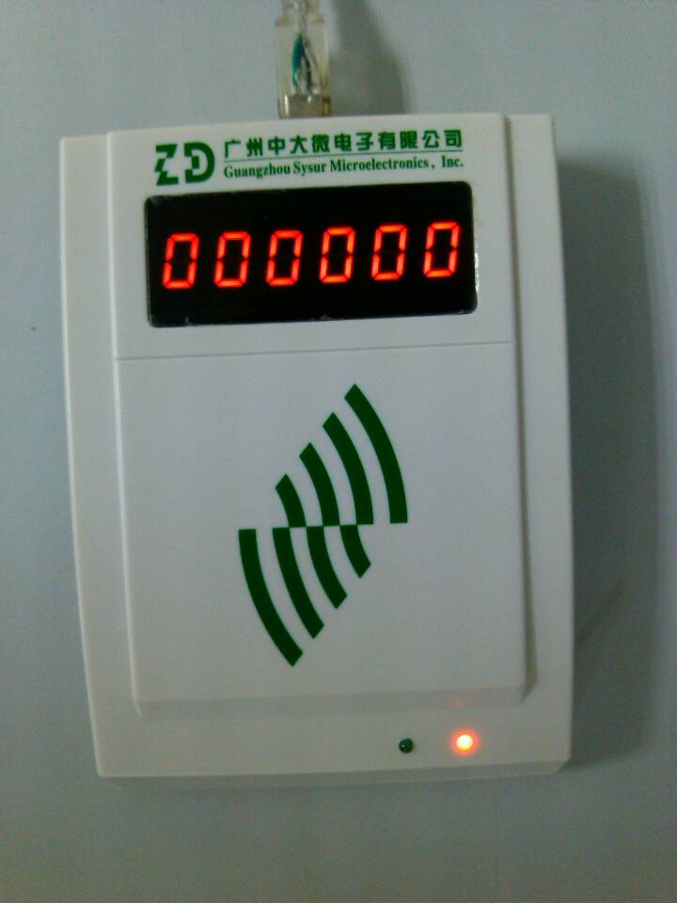
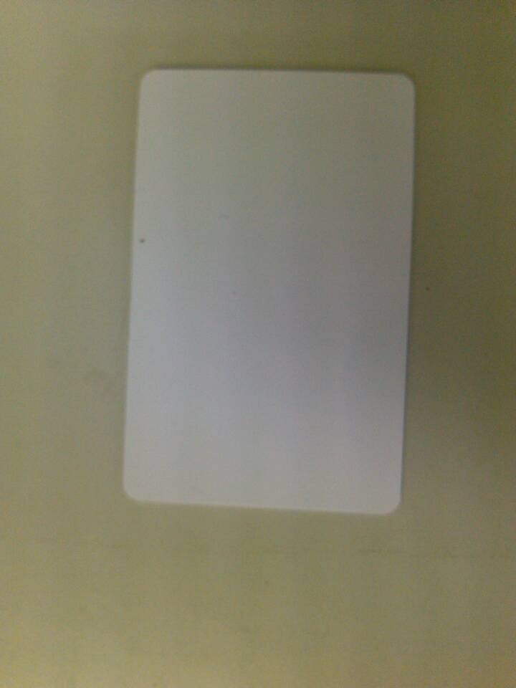
课程内容
Devices ➔Drivers ➔USB ➔Apps
基于RFID读写器的上位机软件

Slide 6
上位机：可以直接发出操控命令的计算机；
下位机：是直接控制设备获取设备状况的计算机，如PLC, 单片机之类；

Slide 7
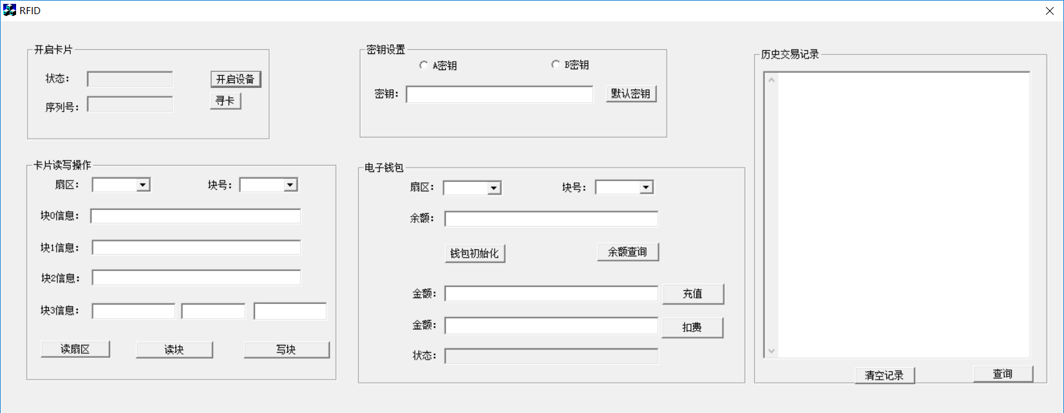
课程内容
最终实现基础要求
注：此处框架只是基本要求，即最终要求实现的基本功能。具体的设计不必依照此框架，合理即可。

Slide 8
课程内容
课程安排
周数 | 内容安排 | 验收要求
第11周 | 期中项目验收& 阶段实验报告提交 | 验收过程全组成员需到齐， 需要回答相关问题
第16周 | 期末项目验收& 阶段实验报告提交 | 验收过程全组成员需到齐， 需要回答相关问题

Slide 9
目录
课程内容
课程考核
开发环境介绍

Slide 10
课程考核
自由组队(最多4人)。在本周六晚23:59前扫描群上的问卷星二维码填写组队信息（只能填一次，慎重考虑）。
每组期中/期末的综合项目均需提交一份不超过10页的实验报告，每个人都要在报告中写总结。平时的实验只要达到要求即可。
每节实验课均需要签到。

Slide 11
目录
课程内容
课程考核
开发环境介绍

Slide 12
开发环境介绍
VC++ 6.0 做界面设计方便
QT 主要是Linux下，入门学习资料少
VS 臃肿，它是一个Studio，不直接，但也可以使用，只是提供的代码可能有部分在VS上不兼容
基本操作
常用快捷键

Slide 13
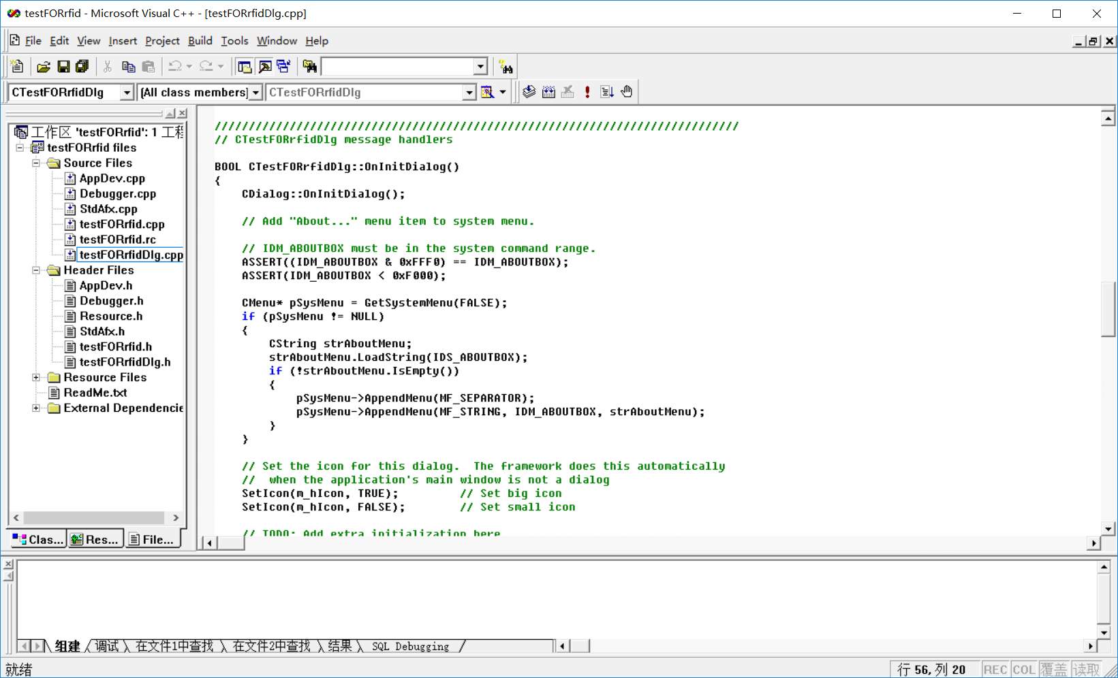
开发环境介绍
VC ++

Slide 14
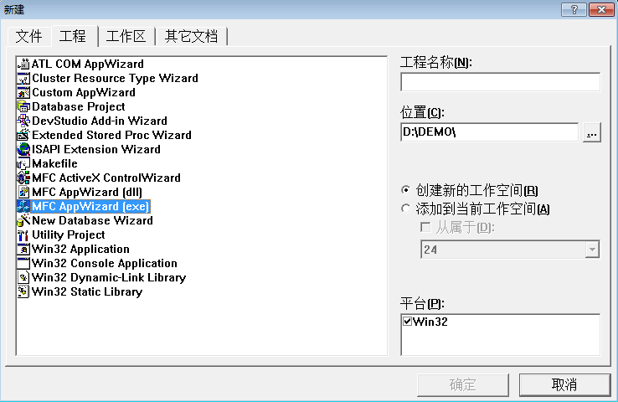

Slide 15
Windows应用程序以窗口的形式出现，内部采用消息处理机制。同一类型的应用程序具有类似的风格（相同的菜单栏和工具栏），程序结构也大致相同。利用MFC AppWizard应用程序创建Windows应用程序

Slide 16
应用程序向导实质上是一个源程序生成器，完成的工作包括产生源代码，添加资源和设置编译选项，在很大程度上减轻程序员编写代码的工作量，可以使程序员集中精力编写具体应用代码。

Slide 17
MFC
MFC（Microsoft Foundation Class）是微软基础类库，它将大部分的Windows API 封装于相关的C++类中，实现Windows编程功能。

Slide 18
MFC采用独特的对话框数据交换（DDX）机制。通过将控件与对话框类的成员变量关联，实现控件与对话框的数据交换。并且，控件与成员变量相关联的代码由ClassWizard类向导自动添加。

Slide 19
Control：代表是一个control类别的成员变量，代表控件对象本身，通过该变量可以调用MFC控件类的成员函数，实现对控件的操作。
Value：是一个Value值的成员变量，用于接收用户在编辑框中的输入数据。

Slide 20
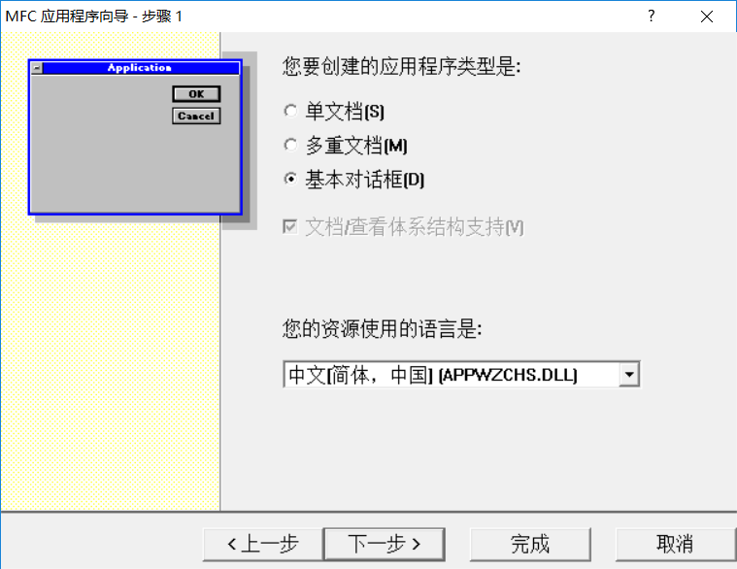

Slide 21
单文档：程序运行后出现标准的Windows界面，由框架（菜单栏，工具栏和状态栏）和客户区组成，一次只能打开一个文档，如Windows的记事本。
多文档：程序运行时可以打开多个文档。
对话框：程序以对话框的形式打开。

Slide 22
开发环境介绍
基本操作
Build
Compile
Layout菜单调试界面布局
Ctrl+T 快捷键
Esc 关闭界面

Slide 23
开发环境介绍
快捷键
Ctrl+F7 Compile
Ctrl+F5 Build+执行
调试：
F5(进入Debug)
F9(添加或移除断点)
Shift+F5(退出Debug)
Ctrl+L 删除整行
Window+... 切换打开文件

Slide 24
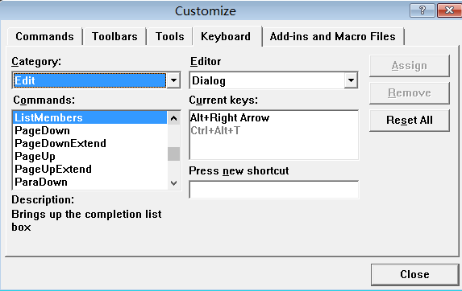
开发环境介绍
Edit Find/Replace
控件右键 Align进行控件对齐
设置自定义快捷键
Alt+/ 自动补全
Tools➔Customize➔KeyBoard➔ListMembers/CompleteWord

Slide 25
Tab Control实现选项卡功能

Slide 26
目录
选项卡
选项卡实现

Slide 27
目录
选项卡
选项卡实现

Slide 28
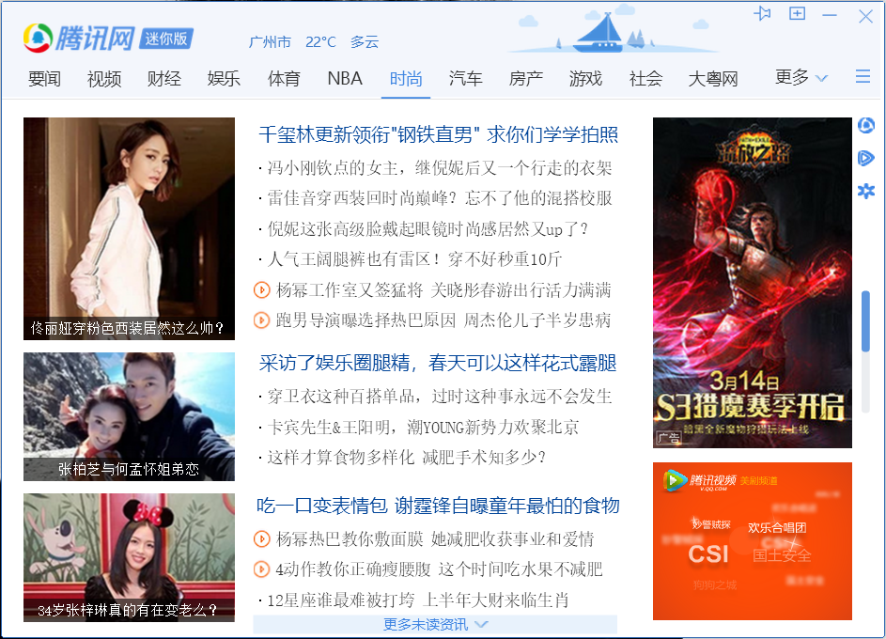
选项卡

Slide 29
目录
选项卡
选项卡实现

Slide 30

基本控件
控件名 |  | 控件名
选择 |  | 图像控件
静态文本框 |  | 编辑框
组合文本框 |  | 按钮
复选框 |  | 单选按钮
组合框 |  | 列表框
水平滚动条 |  | 垂直滚动条
上下控件 |  | 进度条
滑动条 |  | 热键
列表控件 |  | 树视图控件
标签控件 |  | 动画控件
富文本编辑框 |  | 日期和时间提取控件
月历控件 |  | IP地址控件
自定义控件 |  | 扩展的组合框

Slide 31
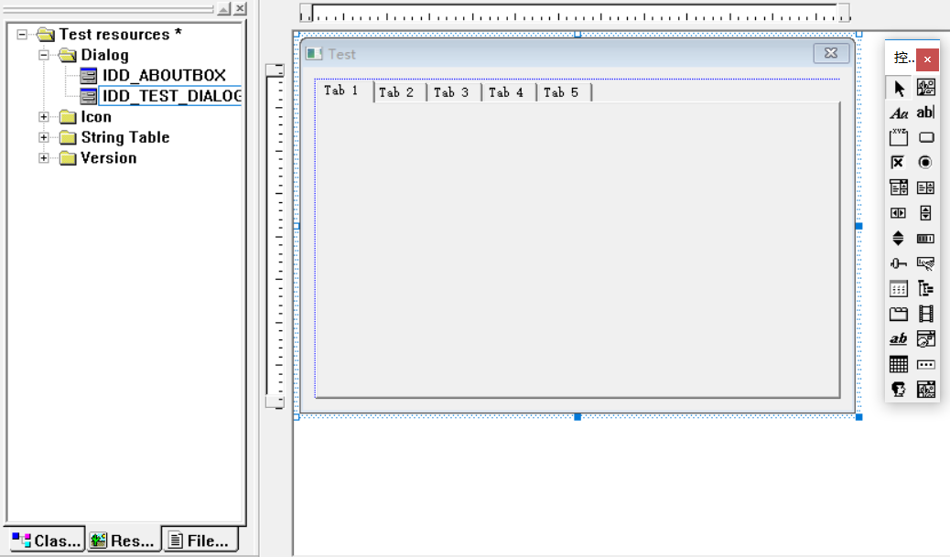
选项卡实现
1. 拖入Tab控件并通过建立类（系统提供的类）向导绑定成员变量

Slide 32
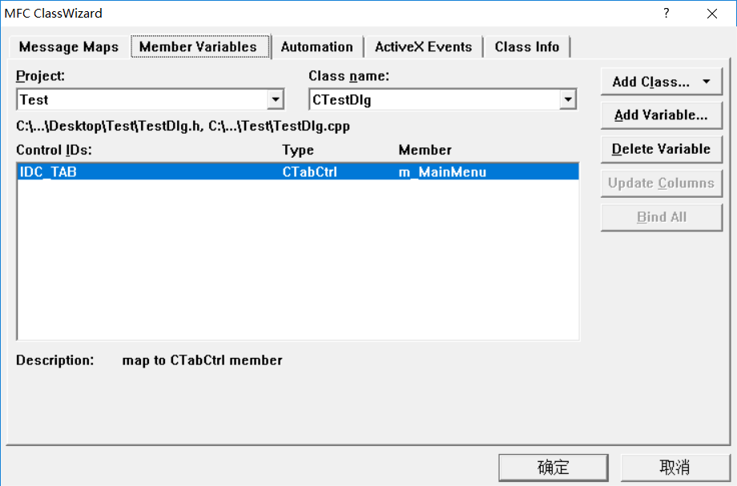

Slide 33
2. 创建子对话框
在MFC中，对资源的操作通常都是通过一个与资源相关的类完成的。对话框资源的相应基类是CDialog。CDialog派生于CWnd类，所以它是一个与窗口相关的类，主要用来在屏幕上显示一个对话框。
当新建一个对话框（Dialog）时，需要自己创建一个类与这个新建的对话框资源相关联，在右键建立类向导，可以为一个新的对话框建立一个类

Slide 34
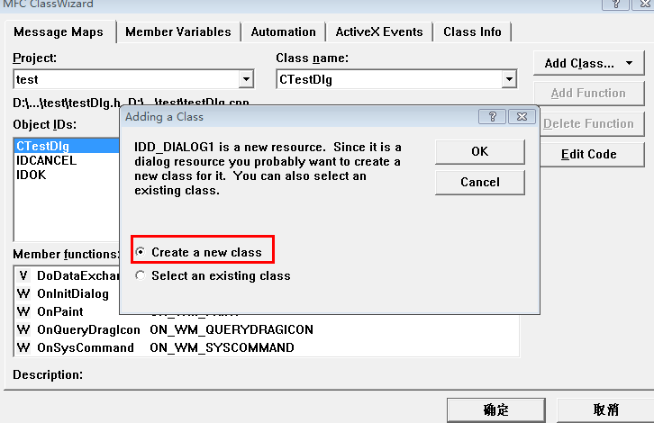
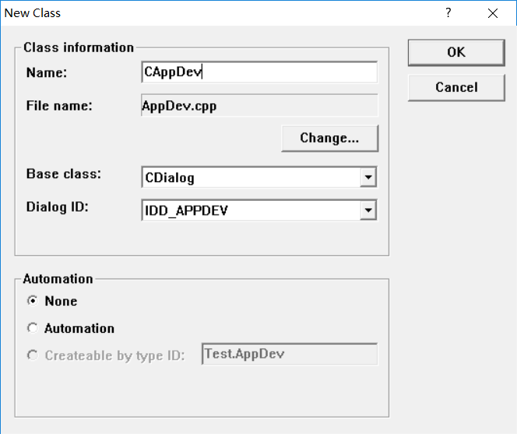

Slide 35
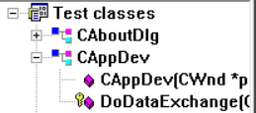
建立类后，查看代码
两个函数，一个是构造函数，一个是交换函数
建立对话框和相应类函数，build之后，就开始添加控件，控件变量和函数等。

Slide 36
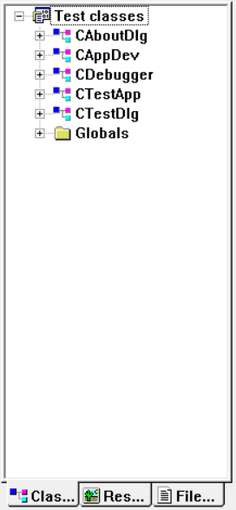
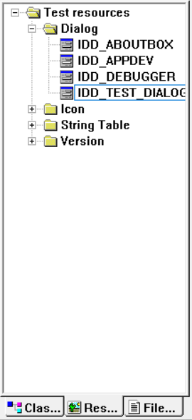
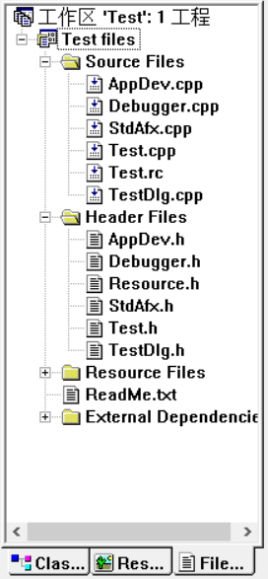

Slide 37

3.选项卡代码实现
选项卡标签
Tab Control控件，找到主对话框初始化函数进行代码实现

Slide 38

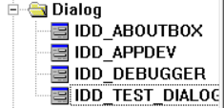
选项卡内容如何与标签关联

Slide 39
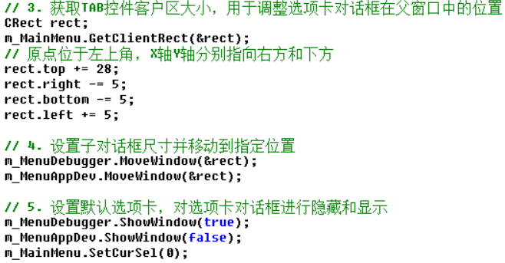
控制内容窗口位置
内容对话框位置在Tab Control控件内部

Slide 40
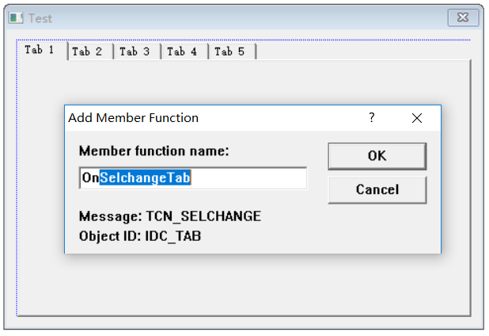
选项卡如何实现切换
TCN_SELCHANGE消息响应函数

Slide 41
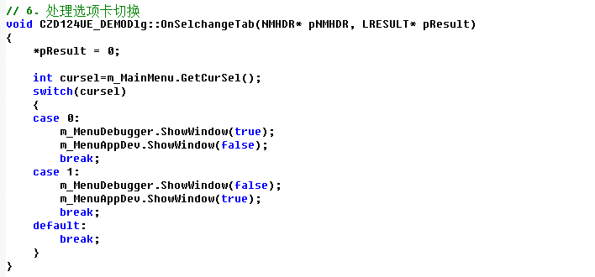
TCN_SELCHANGE消息响应函数实现

Slide 42
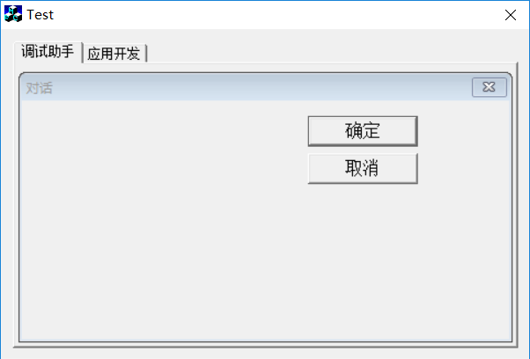
4. 验收要求效果

Slide 43
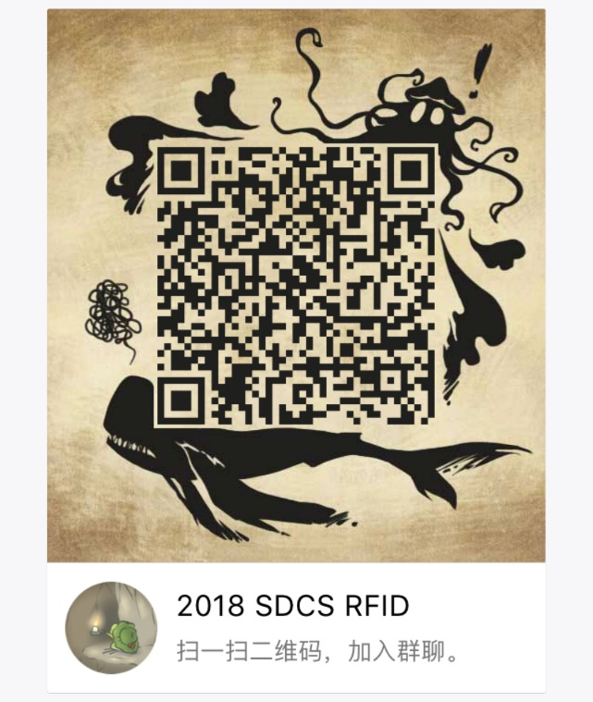
其他
参考资料:
《VC++深入详解》(孙鑫)
交流QQ群:
193245713
Notes:
http://durant35.github.io/2015/09/28/iotCourse_01%20MFC-TabControl%E6%8E%A7%E4%BB%B6%E5%AE%9E%E7%8E%B0%E9%80%89%E9%A1%B9%E5%8D%A1%E5%8A%9F%E8%83%BD/

Slide 44

迷人风景只有站在一定高度才能领略，望诸君努力，谢谢！

